Slide 1
比较上课讲的一例题和月考一的一考题
例题：s声波源 静止不动，一移动物体 向着波源运动，求Ｐ点接受到的声频。
解：分两步讨论
首先，物体作为接受体，则其接受的声频为
然后，波从移动物体反射回来，此时物体作为新波源
所以Ｐ点接受到的声频
考题：一固定的超声波探测器，在海水中发出一束频率为2.5x10⁴Hz的超声波，被向着探测器驶来的潜艇反射回来，反射波与原来的波合成后，得到频率为220Hz的拍。设超声波在海水里的波速为1500m/s,则潜艇的速度为（ ）。

Slide 2
光的干涉衍射复习课
光的干涉

Slide 3
一、基本要求
1．理解获得相干光的基本方法，掌握光程的概念；
2．会分析杨氏双缝干涉条纹及薄膜等厚干涉条纹的条件和位置；
3．了解迈克耳孙干涉仪的工作原理。
二、基本内容
1．获得相干光的基本方法（波阵面分割法，振幅分割法）

Slide 4
2．光程
（1）光在折射率n的介质中，通过的几何路程L所引起的相 位变化，相当于光在真空中通过nL的路程所引起的相位变化。
（2）光程差引起的相位变化为
其中 为光程差， 为真空中光的波长
（3）附加光程差 ---半波损失引起的

Slide 5
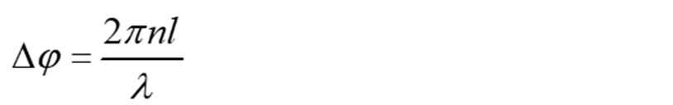
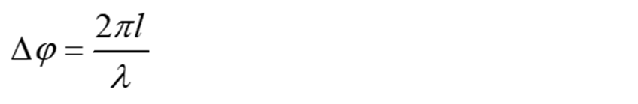
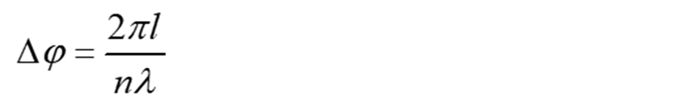
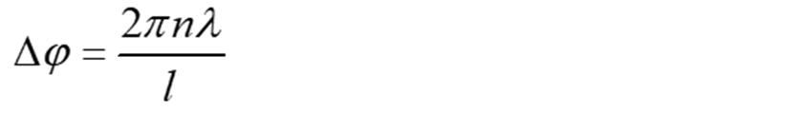
真空中波长为λ 的单色光，在折射率为n 的大块玻璃中沿直线从A 点经过路程l 到达B 点，则A、B两点处光振动的相位差Δφ为( )
A
A
B
C
D

Slide 6
3．杨氏双缝干涉（波阵面分割法）
装置放在真空中的光程差
得：明纹条件
暗纹条件
条纹间距

Slide 7
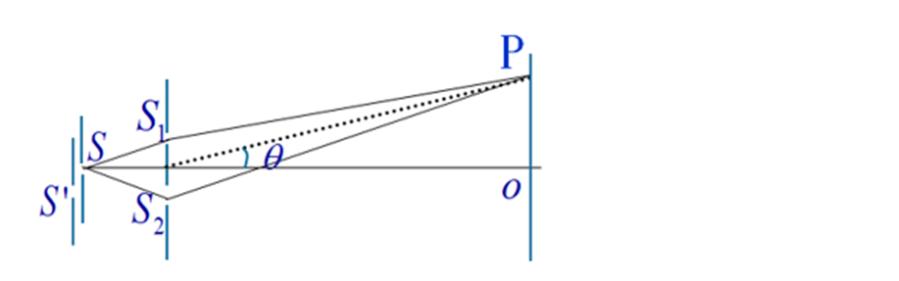
在杨氏双缝干涉实验中，若单色光源S到两缝S1、S2距离相等，则观察屏上中央明纹中心位于o处，若将光源S向下移动到图中S′位置，且S1S′-S2S′= 3λ，则（ ）
D
A、 中央明纹中心向下移动至原来第3条暗纹中心的位置处，且条纹间距增大
B、 中央明纹中心向下移动至原来第3级明纹中心的位置处，且条纹间距不变
C、 中央明纹中心向上移动至原来第3条暗纹中心的位置处，且条纹间距减少
D、 中央明纹中心向上移动至原来第3级明纹中心的位置处，且条纹间距不变

Slide 8
在双缝干涉实验中，观察屏上的P 点是明纹中心。若将S₂缝盖住，并在S₁S₂连线的垂直平分面处放一反射镜M（如图所示），则以下说法正确的是（ ）
B
A、 P点处仍为明纹中心
B、 P点处变为暗纹中心
C、 P点处亮度变为原来的一半
D、 P点处明或暗都有可能

Slide 9
在双缝干涉实验中，两缝间距为0.30mm，用单色光垂直照射双缝，在离缝1.20m的屏上测得中央明纹一侧第5条暗纹与另一侧的第5条暗纹间的距离为22.78mm，则所用光的波长最接近以下的（ ）
A
A、 633nm
B、 518nm
C、 570nm
D、 712nm

Slide 10
4．薄膜干涉（振幅分割法）
入射光在界面处由于反射和折射而分振幅。在薄膜上、下界面的反射光干涉
光程差
( )
（1）劈尖干涉
所以
（加强，明纹）
（减弱，暗纹）
相邻两明（暗）条纹处劈尖厚度差
(若 ，则 )

Slide 11
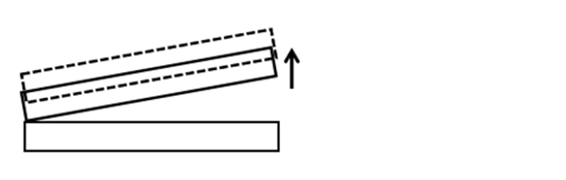
如图两块平玻璃构成空气劈尖，左边为棱边，用单色平行光垂直入射。若上面的平玻璃慢慢地向上平移，则干涉条纹（ ）
C
A、 向棱边方向平移，条纹间隔变小
B、 向棱边方向平移，条纹间隔变大
C、 向棱边方向平移，条纹间隔不变
D、 向远离棱边的方向平移，条纹间隔不变

Slide 12
（2）牛顿环干涉
干涉条纹是以接触点为中心的同心圆环（取 =1）:
其明环半径
暗环半径
其中R为透镜的曲率半径

Slide 13
把一平凸透镜放在平玻璃上，构成牛顿环装置。当平凸透镜慢慢地向上平移时，由反射光形成的牛顿环（ ）
B
A、 向中心收缩，条纹间隔变小
B、 向中心收缩，环心呈明暗交替变化
C、 向外扩张，环心呈明暗交替变化
D、 向外扩张，条纹间隔变大

Slide 14
如图所示，折射率n₂=1.2的油滴落在折射率n₃=1.5的平板玻璃上，形成一上表面近似于球面的油膜，已知空气的折射率n₁=1.0，测得油膜中心最高处的高度d_{m} = 1.0 µm，用λ=600 nm的单色光垂直照射油膜，则关于反射光下面说法正确的是（ ）
C
A、 干涉条纹内密外疏，有4个暗环
B、 干涉条纹内密外疏，有5个暗环
C、 干涉条纹内疏外密，有4个暗环
D、 干涉条纹内疏外密，有5个暗环

Slide 15
5．迈克耳孙干涉仪
利用振幅分割法使两个相互垂直的平面镜形成一等效的空气薄膜，产生干涉。
视场中干涉条纹移动的数目与相应的空气薄膜厚度改变（平面镜平移的距离）的关系

Slide 16
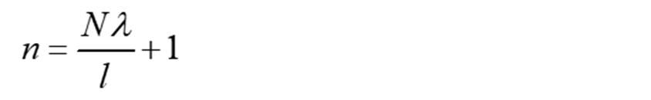
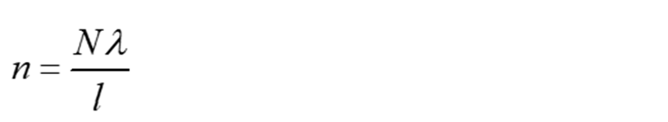
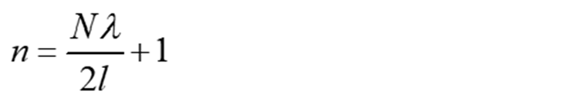
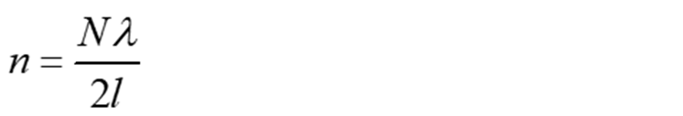
为了测定空气折射率，在迈克耳孙干涉仪的一个臂上，放置有长度为l 的密封玻璃管，管内充以1个大气压的空气。设使用的单色光波长为λ ，现用真空泵将玻璃管中的空气逐渐抽出，观察到恰有N条干涉明纹从视场中移过，则在1个大气压下的空气折射率为（ ）
C
A
B
C
D

Slide 17
6. 等倾干涉
条纹特点
(1) 等倾干涉条纹为一系列同心圆环;内疏外密;内圆纹的级次比外圆纹的级次高
(2) 膜厚变化时,条纹发生移动。当薄膜厚度增大时，圆纹从中心冒出，并向外扩张，条纹变密
(3) 使用面光源条纹更清楚明亮
(5) 透射光图样与反射光图样互补

Slide 18
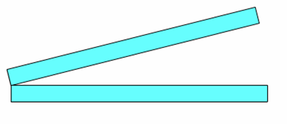
三、练习
1. 单色光λ垂直入射劈尖，讨论B处的光程差、A处是明纹还是暗纹？

Slide 19
B处光程差
A处条纹明暗
明
B处光程差
A处条纹明暗
明
为什么不讨论n₁上表面处反射光的干涉？
B处光程差
A处条纹明暗
暗
B处光程差
A处条纹明暗
暗

Slide 20
2. 杨氏双缝干涉中，若有下列变动，干涉条纹将如何变化?
回答：条纹移动，间距，对比度，等
(1)把整个装置浸入水中;
此时波长为 ,则条纹变密
(2)在缝S₂处慢慢插入一块楔形玻璃片;
图示由于S₂到O点的光程逐渐增加，因此S₁到屏和S₂到屏两束光线相遇处的光程差为零的位置向下移动,即整个干涉条纹向下移动.

Slide 21
(3)把缝隙S₂遮住，并在两缝垂直平面上放一平面反射镜;
此时两束光的干涉如图所示,由于S1光线在平面镜反射且有半波损失,因此干涉条纹仅在O点上方，且明暗条纹位置与原来相反.
(4)两缝宽度稍有不等;
干涉条纹位置不变,但干涉相消不为零,整个条纹对比度下降,不够清晰.

Slide 22
(5)分别用红、蓝滤色片各遮住S₁和S_{2;}
由于两束光频率不同,不相干,无干涉条纹.
(6)将光源沿平行S₁S₂连线方向作微小移动.
图示S向下移动，此时 ,于是中央明纹的位置向上移动（为什么？）
*如果光源S有一定宽度，情况又如何？(光的空间相干性)

Slide 23
3．图示，设单色光垂直入射，画出干涉条纹（形状，疏密分布和条纹数）
（1）上表面为平面，下表面为圆柱面的平凸透镜放在平板玻璃上。
由
得明纹条件
当
可观察到第四级明条纹，即

Slide 24
明纹8条
暗纹7条
由图知可得明条为8条，暗条为7条的直线干涉条纹（图示）。

Slide 25
（2）平板玻璃放在上面，下面是表面为圆柱面的平凹透镜。
同理，由
可观察到第 的明条纹，但对应 处，只有一条明条纹，则共可看到
7条明纹、8条暗纹（图示）
明纹7条
暗纹8条

Slide 26
4．图示牛顿环装置中，平板玻璃由两部分组成的 ( )，透镜玻璃的折射率 ，玻璃与透镜之间的间隙充满 的介质，试讨论形成牛顿环的图样如何？
讨论：
分别写出左右两侧的反射光的光程差表示式（对应同一厚度）
与

Slide 27
可见，对应同一厚度处，左右两侧的光程差相差半波长 ， 即左边厚度 处为暗纹时，右边对应厚度 处却为明纹，反之亦然，因此可观察到的牛顿环的图样是：
左右两侧明暗相反的半圆环条纹

Slide 28
5．牛顿环装置中平凸透镜与平板玻璃有一小间隙 ，现用波长为 单色光垂直入射
（1）任一位置处的光程差
（2）求反射光形成牛顿环暗环的表述式（设透镜的曲率半径为R）
解（1）设在A处，两束反射光的光程差为
[若计算透射光，图示 ]

Slide 29
（2）形成的暗纹条件
（a）
由图示几何关系知（设A处环半径r）
代入式（a）得
为正整数，且

Slide 30
6 光程是
(A)光在介质中传播的几何路程.
(B)光在介质中传播的几何路程乘以介质的折射率.
(C)在相同时间内，光在真空中传播的路程.
(D)真空中的波长乘以介质的折射率.
答案
(B)

Slide 31
7.在真空中波长为 λ 的单色光,在折射率 为 n 的透明介质中从 A 沿某路径传播到 B ,若 A、B 两点位相差为 3π，则此路径 AB的光程为
( A ) 1.5λ
( B ) 1.5 nλ
( C ) 3 λ
( D ) 1.5 λ/n
[ A ]

Slide 32
8 如图所示，两个直径有微小差别的彼此平行的滚柱之间的距离为L，夹在两块平面晶体的中间，形成空气劈形膜，当单色光垂直入射时，产生等厚干涉条纹，如果滚柱之间的距离L变小，则在L范围内干涉条纹的（ ）
C
（A）数目减小，间距变大
（B）数目减小，间距不变
（C）数目不变，间距变小
（D）数目增加，间距变小
λ
L

Slide 33
9.如图所示,当波长为 λ 的单色平行光垂直照射时,观察到每一条纹弯曲部分的顶点恰好与其左边条纹的直线部分的连线相切，则工件表面与条纹弯曲处对应的部分：
（A）凸起，且高度为 λ /4；
（B）凸起，且高度为 λ /2；
（C）凹陷，且深度为 λ /2；
（D）凹陷，且深度为 λ /4。
空气劈尖
平晶
[ C ]
工件

Slide 34
10.如图，用单色光垂直照射在观察牛顿环的装置上，设其平凸透镜可以在垂直的方向上移动，在透镜离开平玻璃过程中，可以观察到这些环状干涉条纹。
单色光
（A）向右平移；
（B）向中心收缩；
（C）向外扩张；
（D）静止不动；
（E）向左平移。
空气
[ B ]

Slide 35

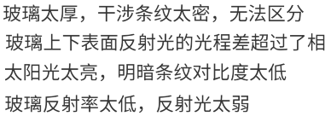
11.
（B）
（A）
（B）
（C）
（D）
时间相干性

Slide 36
12. 光源的空间相干性取决于光源的
（A）
（A）线度
（B）强度
（C）单色性
（D）光谱宽度
只有光源S的线度较小的光才是相干的. 这一特性称为光场的空间相干性 .

Slide 37
13. 光强分别为 I₀ 和9I₀ 的两束相干光相遇而发生干涉时，在相遇区域内有可能出现的最大光强 I_{max} 和最小光强I_{min} 分别为 （ ）
C
I_{max} = 10I₀ ； I_{min} = 8I₀
(A)
(B)
I_{max} =4I₀ ； I_{min} = 2I₀
(C)
I_{max} =16I₀ ； I_{min} = 4I₀
(D)
I_{max} =10I₀ ； I_{min} = 0

Slide 38
14
用白光作光源观察杨氏双缝干涉。设缝间距为d ，缝面与屏距离为 D
求 能观察到的清晰可见光谱的级次
解
在400 ~ 760 nm 范围内，明纹条件为
最先发生重叠的是某一级次的红光和高一级次的紫光
清晰的可见光谱只有第一级，从第二级开始光谱开始出现重叠

Slide 39
光的衍射

Slide 40
一、基本要求
1．了解惠更斯—菲涅耳原理
2．掌握单缝夫琅禾费衍射的明暗条纹条件，以及缝宽，波长等对衍射条纹的影响
3．理解光栅衍射方程，会分析光栅常数，光栅缝数N等对条纹的影响
4．了解X衍射

Slide 41
二、基本内容
1．单缝夫琅禾费衍射
（1）半波带法的基本原理
（2）明暗条纹的条件
（3） 条纹宽度
其它明条纹宽度
中央明条宽度：角宽度
线宽度

Slide 42
在某单缝夫琅禾费衍射装置中，中央明纹的衍射角范围很小。若使单缝宽度b变为原来的5/4，同时使入射单色光的波长变为原来的1/2，则屏幕上单缝衍射条纹中央明纹的宽度∆x将变为原来的（ ）
B
A、 4 / 5 倍
B、 2 / 5 倍
C、 2 倍
D、 5 / 8 倍

Slide 43
在某单缝夫琅禾费衍射装置中，中央明纹的衍射角范围很小。若使单缝宽度b变为原来的5/4，同时使入射单色光的波长变为原来的1/2，则屏幕上单缝衍射条纹中央明纹的宽度∆x将变为原来的（ ）
B
A、 4 / 5 倍
B、 2 / 5 倍
C、 2 倍
D、 5 / 8 倍

Slide 44
如图所示，狭缝的宽度b=0.60mm，透镜焦距f=0.40m，有一与狭缝平行的屏放置在透镜的焦平面处。以波长为600nm的单色平行光垂直照射狭缝，则在屏上坐标x=1.2mm的点P处（ ）
A
A、 为暗纹中心，单缝处波面可分成的半波带数目为6
B、 为明纹中心，单缝处波面可分成的半波带数目为7
C、 为暗纹中心，单缝处波面可分成的半波带数目为4
D、 为明纹中心，单缝处波面可分成的半波带数目为3

Slide 45
2．光学仪器的分辩率
4．X光衍射
最小分辨角
3．衍射光栅
（1）光栅衍射是单缝衍射和各缝干涉的总效果
（2）光栅方程
（3）缺级条件，当
同时成立时，则

Slide 46
三、练习
1．由下列衍射光强分布曲线，回答下列问题
是几缝衍射？ 等于多少？有哪些缺级？单缝中央明纹有几个主极大？
……缺级
中央明纹中有3个主极大
图（a）

Slide 47
是几缝衍射； 等于多少？有哪些缺级？单缝中央明纹有几个主极大？
缺级
图（b）
中央明纹中有7个主极大

Slide 48
是几缝衍射； 等于多少？有哪些缺级？单缝中央明纹有几个主极大？
缺级
中央明纹中有5个主极大
图（c）

Slide 49
是几缝衍射； 等于多少？有哪些缺级？单缝中央明纹有几个主极大？
单缝衍射
图（d）
问：入射波长相同，哪一个图对应的缝最宽？
因为 ，所以图(d)缝最宽。

Slide 50
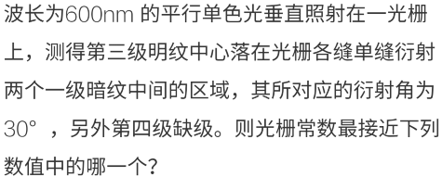
2.
（B）
（A）2.5um
（B）3.5um
（C）4.5um
（D）5.5um

Slide 51
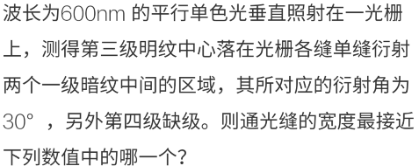
3.
（A）
（A）1.0um
（B）1.5um
（C）2.0um
（D）2.5um
第四即缺级，即

Slide 52
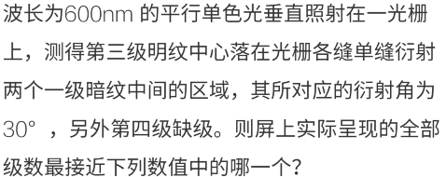
4.
（B）
（A）5
（B）9
（C）11
（D）13

Slide 53
在双缝衍射实验中，若同时将两条缝的宽度变窄（每个缝中心位置不变），则有（ ）
C
A、 干涉条纹的间距变窄，单缝衍射中央亮纹范围内条纹数目增多
B、 干涉条纹的间距变宽，单缝衍射中央亮纹范围内条纹数目减少
C、 干涉条纹的间距不变，单缝衍射中央亮纹范围内条纹数目增多
D、 干涉条纹的间距不变，单缝衍射中央亮纹范围内条纹数目减少

Slide 54
利用下列方法测量单色光的波长时，最为准确的是
D
A、 双缝干涉
B、 牛顿环
C、 单缝衍射
D、 光栅衍射

Slide 55
光的偏振

Slide 56
一束光是自然光和线偏振光的混合光，让它垂直通过一偏振片，若以此入射光束为轴旋转偏振片，测得透射光强度最大值是最小值的3倍，则入射光束中自然光与线偏振光的光强比值为
A
A、 1
B、 1/2
C、 2/3
D、 3/2

Slide 57
光由某种透明介质射向空气时，发生全反射的临界角等于45°，则光从该介质射向空气时的布儒斯特角是（ ）
A
A、 35.3°
B、 40.9°
C、 45°
D、 54.7°

Slide 58
如图所示，一束自然光自空气射向一块平板玻璃，设在界面1处入射角等于布儒斯特角 i_{B}，则在界面2处，
B
A、 反射光a是垂直于入射面的光振动占优势的部分偏振光，而折射光b是平行于入射面的光振动占优势的部分偏振光。
B、 反射光a是光振动垂直于入射面的线偏振光，而折射光b是平行于入射面的光振动占优势的部分偏振光。
C、 反射光a是光振动平行于入射面的线偏振光，而折射光b是垂直于入射面的光振动占优势的部分偏振光。
D、 反射光a是光振动垂直于入射面的线偏振光，而折射光b是光振动平行于入射面的线偏振光。

